Slide 1
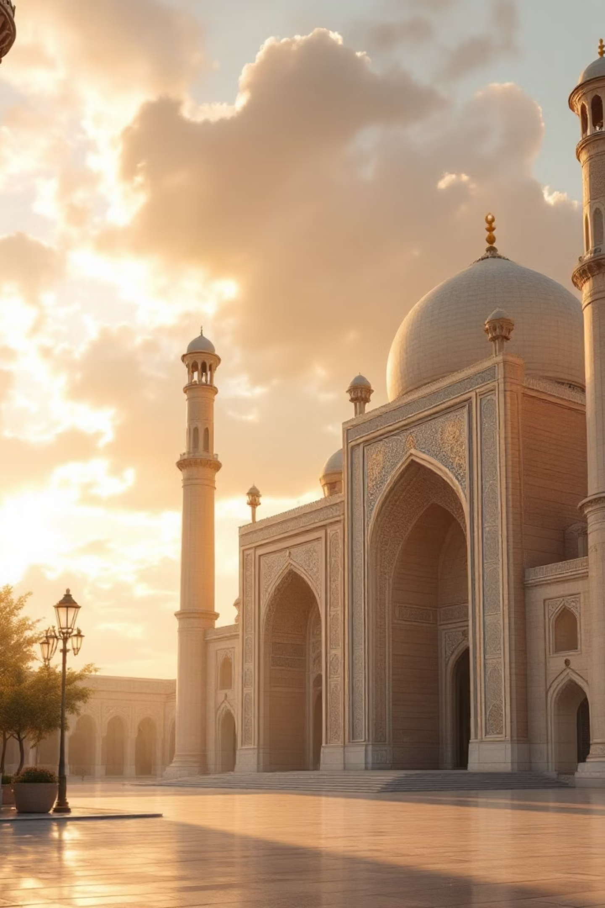
XIX asr 2-yarmi va XX asr boshlarida Turkiston o'lkasida tarbiya, maktab va pedagogik fikrlar
Ushbu davrda Turkiston hududida ta'lim tizimi rivojlanib, madrasalar va maktablar faoliyati kengaydi. Pedagogik qarashlar shakllandi va yangi ta'lim metodlari joriy etildi.

Slide 2
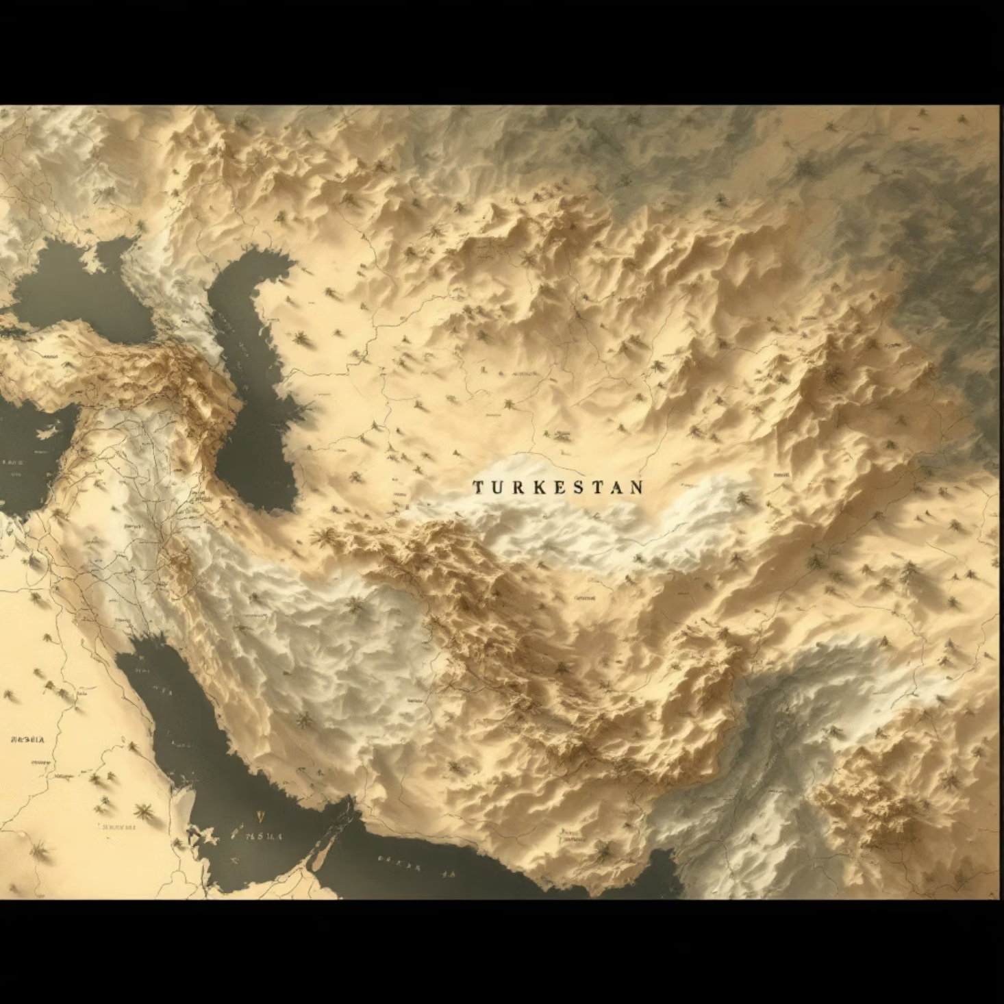
Tarixiy kontekst va ijtimoiy o'zgarishlar
Siyosiy vaziyat
XIX asrning ikkinchi yarmida Turkiston siyosiy va ijtimoiy o'zgarishlar davrini boshdan kechirdi. Rossiya imperiyasi ta'siri kuchayib, mintaqa yangi tarixiy bosqichga kirdi.
Ta'lim islohotlari
Yangilanish va islohotlar ta'lim tizimiga sezilarli ta'sir ko'rsatdi. An'anaviy va zamonaviy ta'lim usullari uyg'unlashtirildi.

Slide 3
Maktab tizimining tashkiliy tuzilishi
Madrasalar
Maktablar
Dunyo fanlari
An'anaviy islom ta'lim muassasalari davom etgan va rivojlanib bordi.
Boshlang'ich va o'rta ta'lim muassasalari tashkil etildi.
Zamonaviy fanlar o'qitilishi boshlanadi.
Fiqh va shariat
O'zbek va rus maktablari
Matematika va geometriya
Hadis va tafsir
Aralash ta'lim tizimi
Geografiya va tarix
Arab tili va adabiyoti
Yangi o'quv dasturlari
Tabiiy fanlar

Slide 4
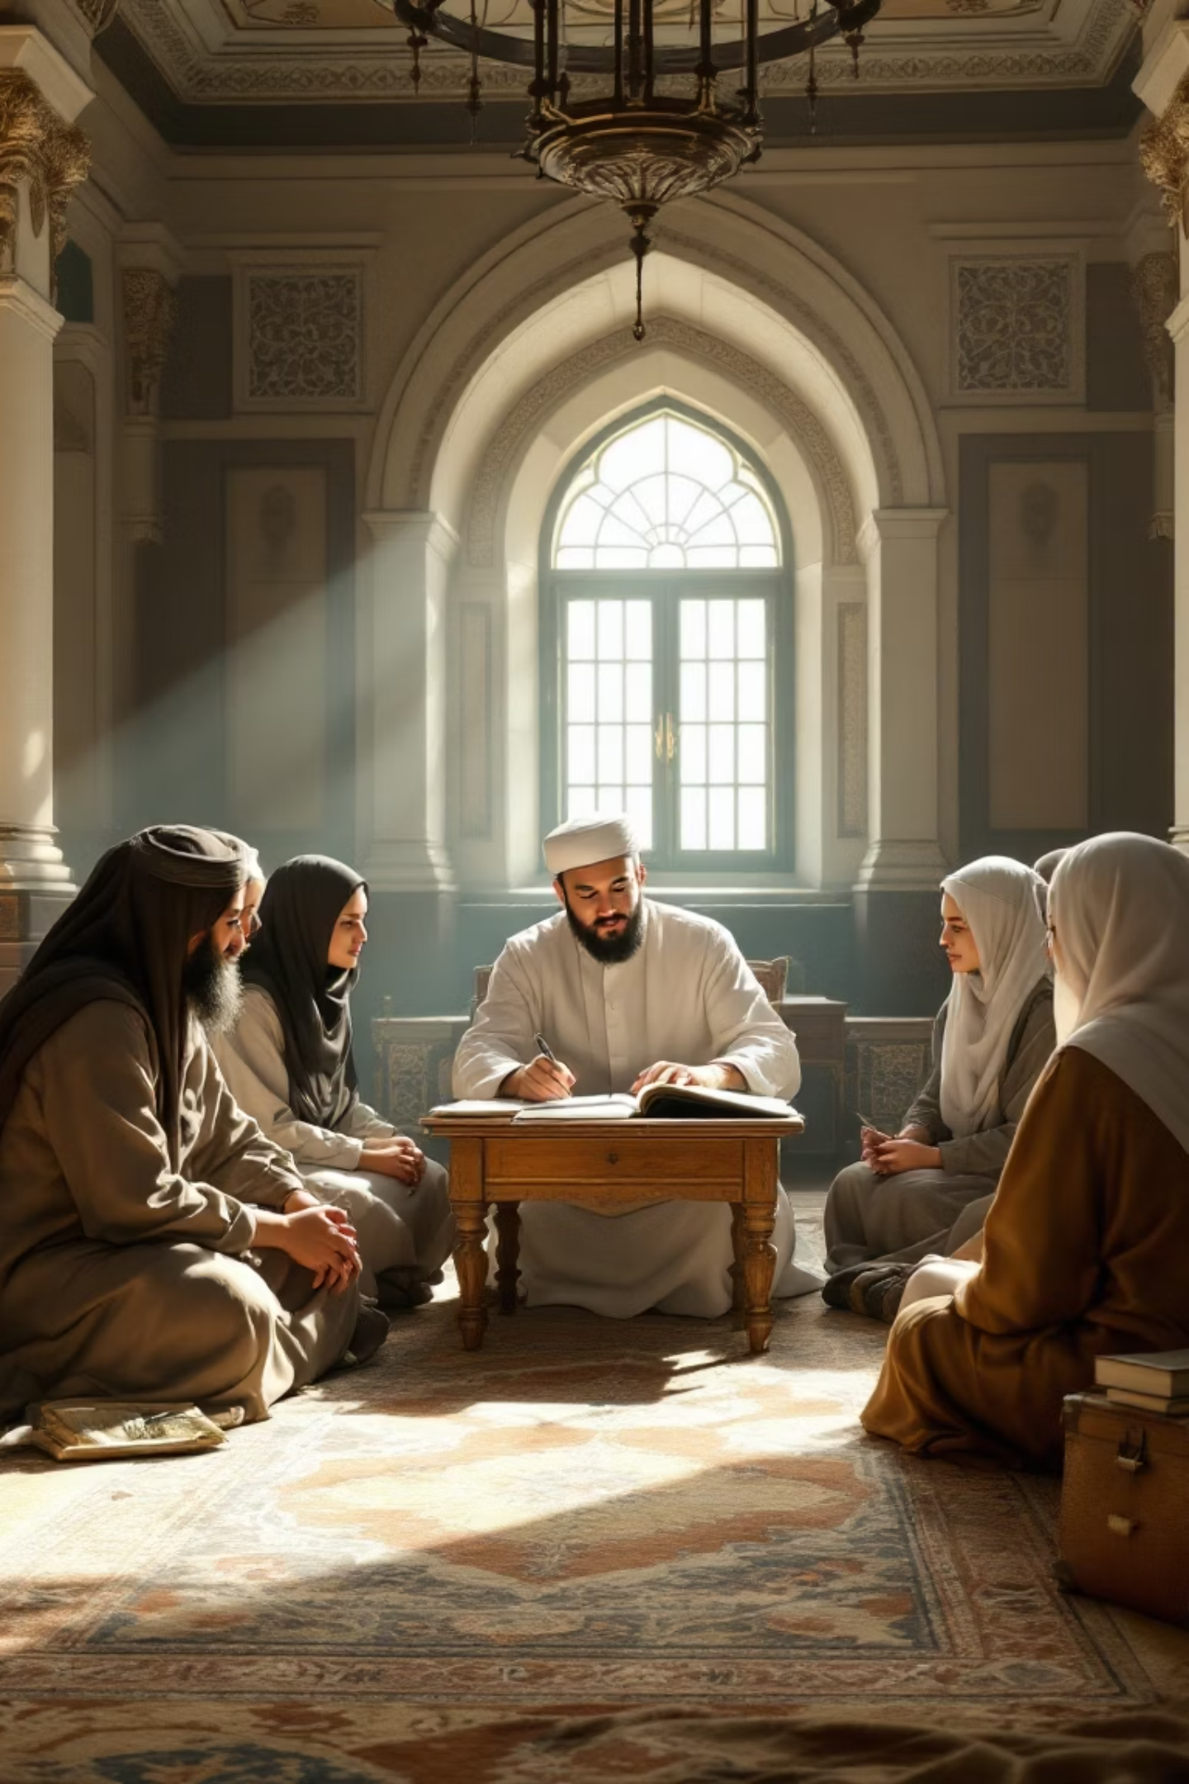
Tarbiya tizimining asoslari
Ma'naviy tarbiya
Shaxsiy rivojlanish
Ta'limning axloqiy va ma'naviy tarbiya qismi ustuvor ahamiyatga ega bo'lgan. Talabalar nafaqat bilim, balki yaxshi xulq-atvor va axloqiy kamolotga yo'naltirilgan.
Har bir talaba o'z qobiliyatini oshirish va jamiyatda munosib o'rin egallash uchun tayyorlanardi. Mas'uliyat va fidoyilik qadriyatlari singdirilgan.

Slide 5
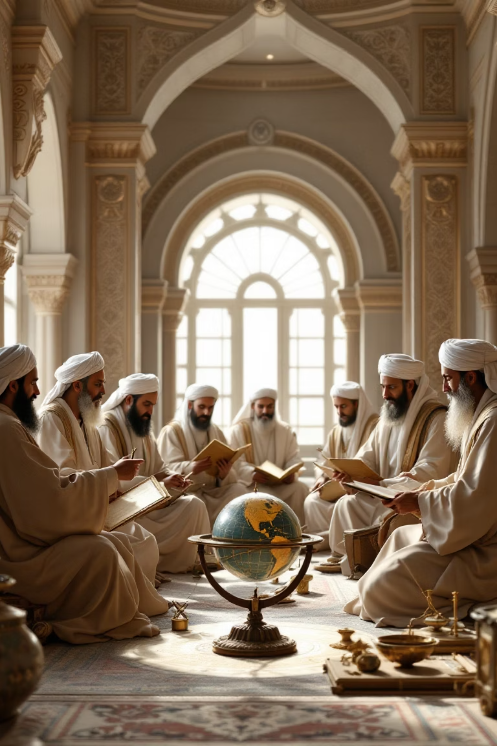



Pedagogik fikrlar rivoji va metodika
Nazariy asoslar
Ilm-fan va pedagogik qarashlar rivojlanib, yangi metodlar qo'llana boshlandi.
Amaliy metodlar
Mashq, dialog, tajriba va kuzatish asosida darslar olib borildi.
Natijalar
Talabalar bilimi va tafakkuri rivojlantirildi.

Slide 6
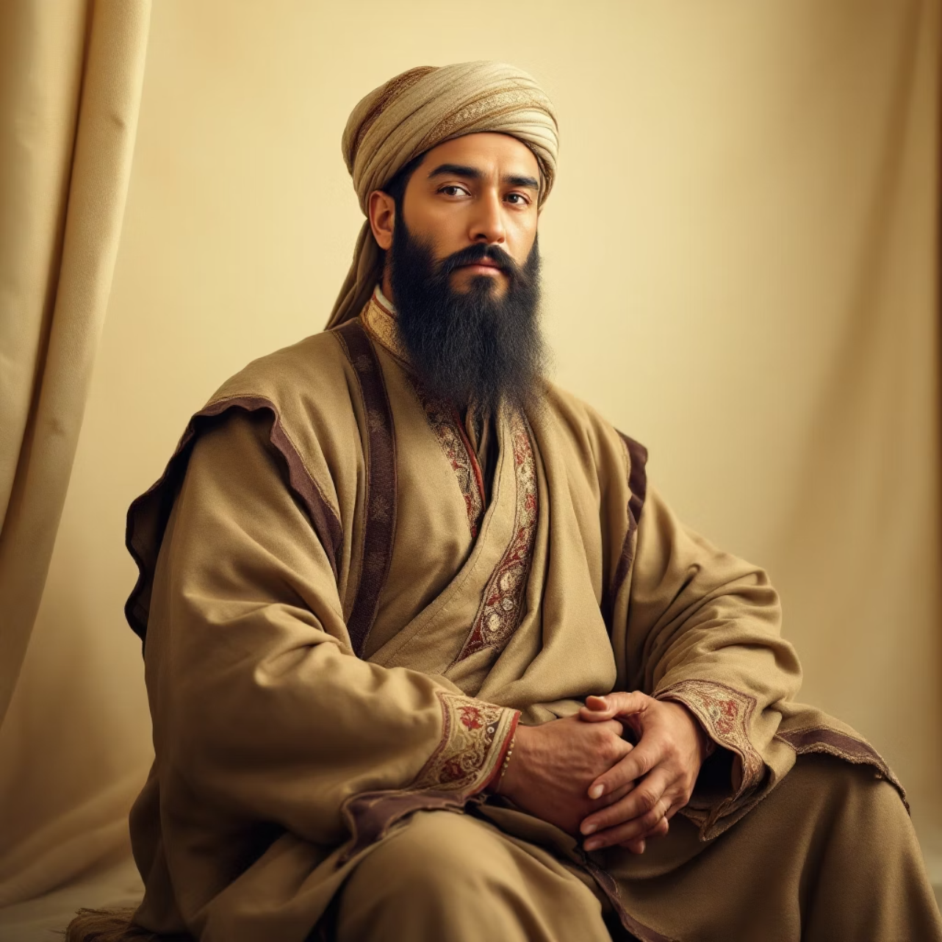
Mashhur pedagoglar va ma'rifatparvarlar
Mahalliy pedagoglar faoliyati
Turkiston hududida ko'plab iste'dodli pedagoglar va ma'rifatparvarlar faoliyat ko'rsatdi. Ularning asosiy maqsadi talabalarni ilmiy va axloqiy jihatdan rivojlantirishga qaratilgan edi.
Pedagogik meros
Ushbu pedagoglar ta'lim metodikasi va tarbiya tamoyillarini takomillashtirib, kelajak avlodlar uchun boy meros qoldirdilar. Ularning asarlari va o'qitish uslublari keyingi pedagogik fikrlarga ta'sir o'tkazdi.

Slide 7
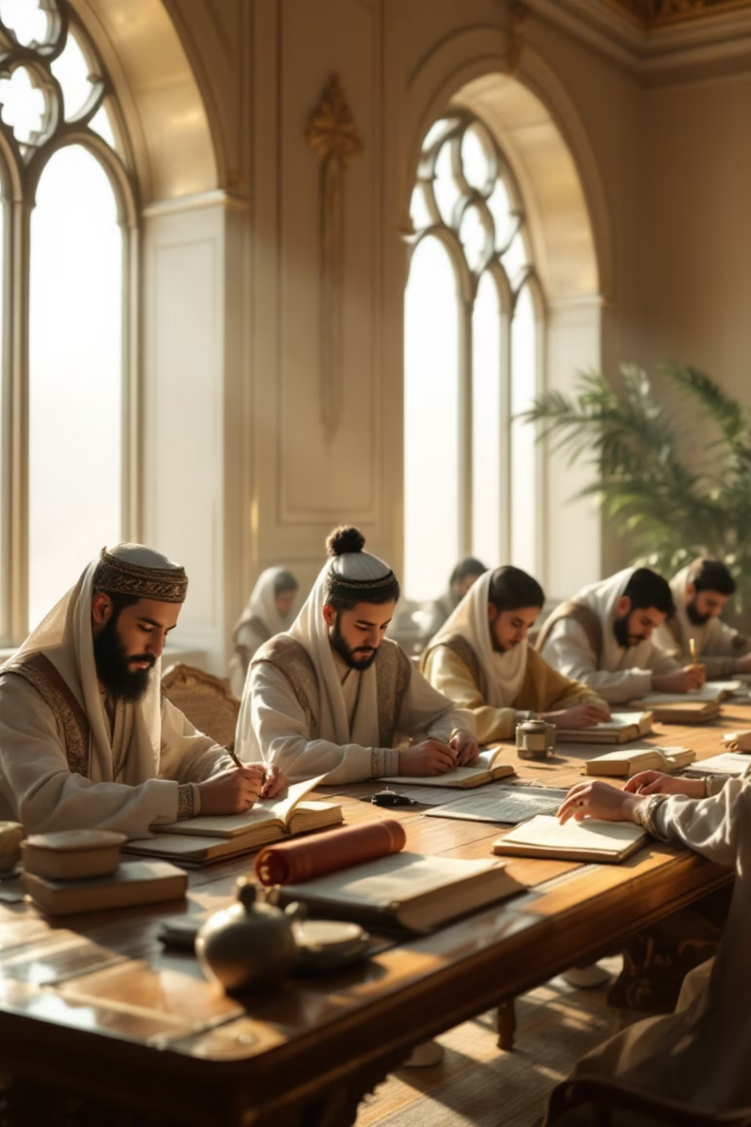
Ta'lim mazmuni va o'quv dasturlari
1
Boshlang'ich bosqich
Savodxonlik, asosiy diniy bilimlar va oddiy hisob-kitob o'rgatilgan.
2
O'rta bosqich
Arab tili, mantiq, adabiyot va tarix fanlarini chuqur o'rganish.
3
Oliy bosqich
Fiqh, falsafa, astronomiya va matematika kabi murakkab fanlarni o'zlashtirilgan.
Bosqichma-bosqich o'quv dasturlari talabalarning yosh xususiyatlari va qobiliyatlariga mos tuzilgan. Talabalar bilim olish bilan birga, tafakkur qilish va muammolarni hal qilish ko'nikmalarini rivojlantirdilar.

Slide 8

Axloqiy tarbiya va milliy qadriyatlar
Adolat va halollik
Hurmat va odoblilik
Insofli va to'g'ri yo'lda yurish, har qanday vaziyatda halol bo'lish qadriyatlari singdirilgan.
Katta-kichikka hurmat, ustozlarga ehtirom va kishilarga muloyim munosabatda bo'lish o'rgatilgan.
Sabr va qat'iyat
Jamiyat mas'uliyati
Maqsadga erishishda sabr-toqat, qiyinchiliklarga bardosh berish va izchillik talqin etilgan.
Jamiyat manfaatlarini o'ylash va xalq oldidagi mas'uliyatni his qilish tarbiyalangan.
Ta'lim va axloqiy tarbiya bir-biridan ajralmas holda amalga oshirildi. Bilim olish bilan birga, talabalarning axloqiy kamoloti ustida ham tinimsiz ish olib borildi.

Slide 9

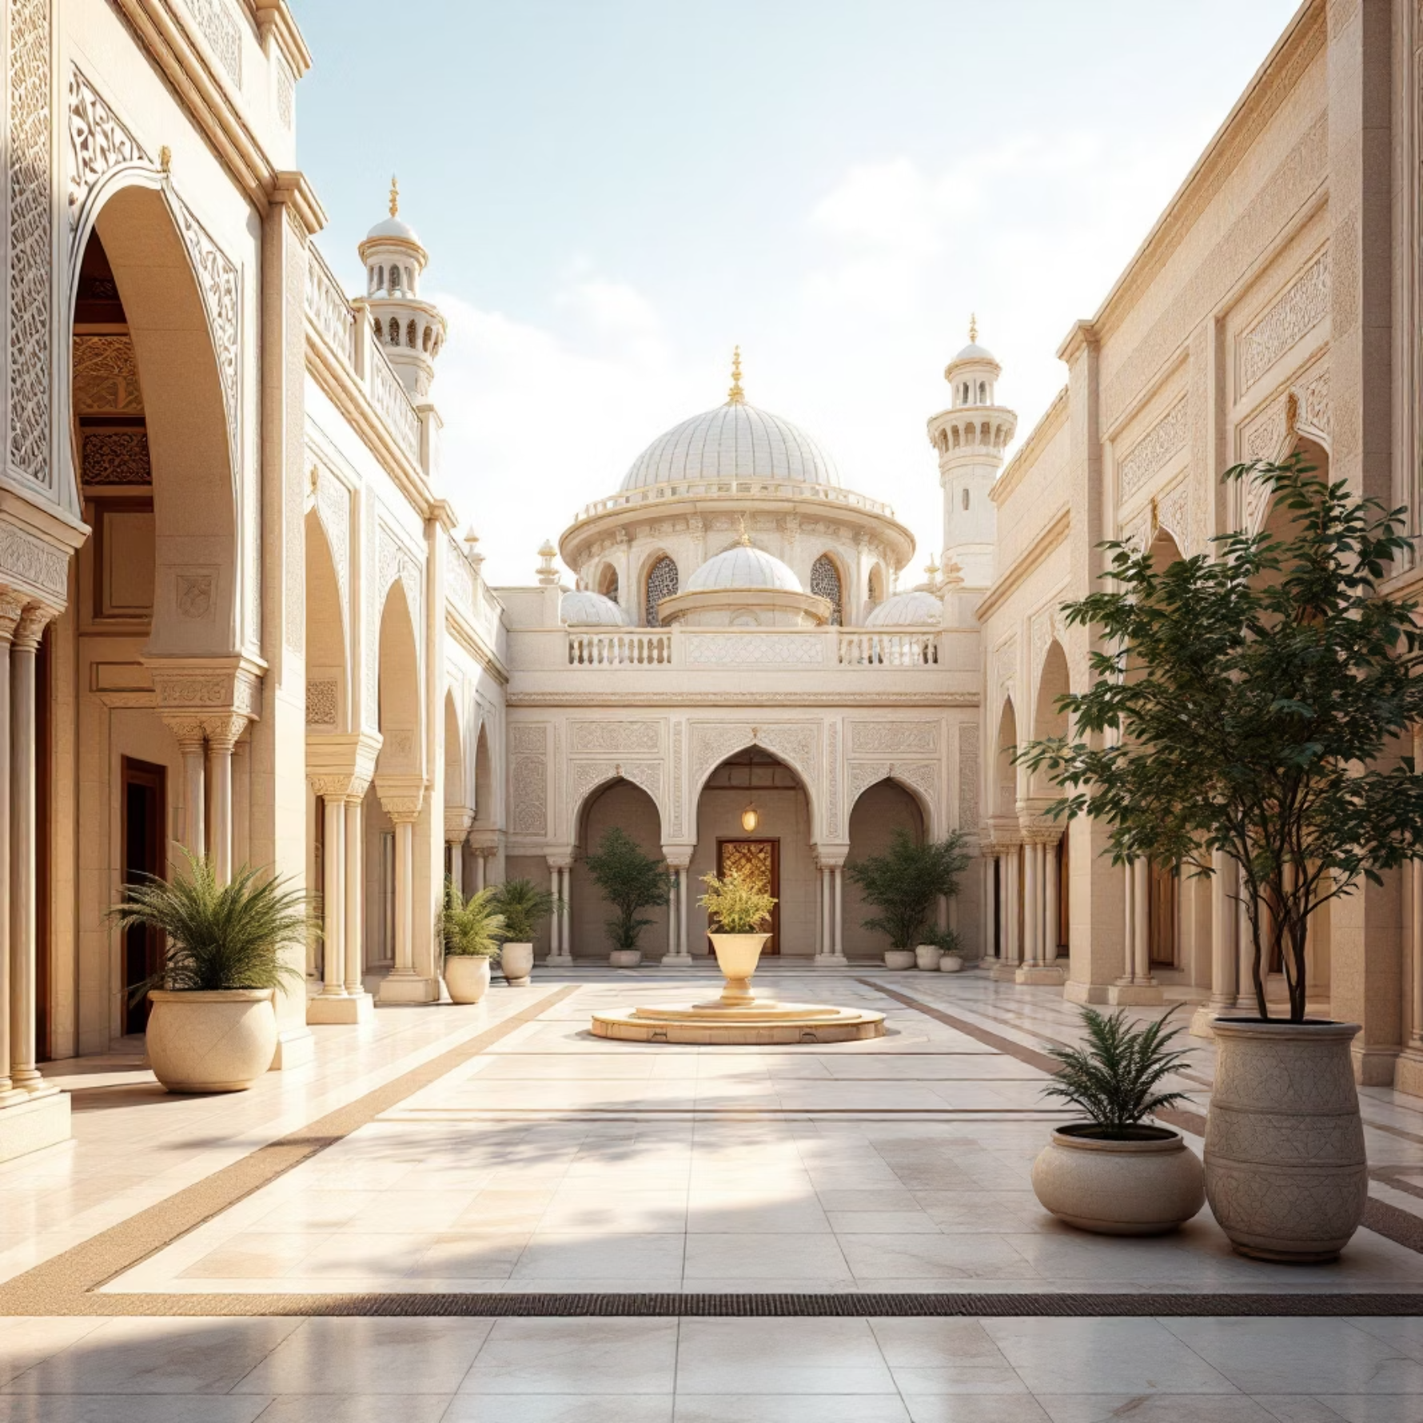
Ilmiy va madaniy meros
Pedagogik an'analar
XIX asr oxiri va XX asr boshida Turkiston maktab tizimi keyingi asrlarda pedagogik meros sifatida saqlanib qolgan. An'anaviy ta'lim metodlari va tarbiya tamoyillari bugungi kunda ham o'z qiymatini yo'qotmagan.
Zamonaviy ahamiyati
Ta'lim va tarbiya qadriyatlari bugungi kunda ham ahamiyatlidir. Ushbu davrning pedagogik tajribalari hozirgi ta'lim tizimini boyitib, rivojlantirishda muhim rol o'ynaydi.

Slide 10

Xulosa
Tarixiy ahamiyat
XIX asr 2-yarmi va XX asr boshlarida Turkiston hududida tarbiya, maktab va pedagogik fikrlar sezilarli darajada rivojlandi.
Davomiy meros
Ushbu davr pedagogik an'analari bugungi ta'lim tizimiga ta'sir qilgan va qimmatli meros sifatida qolgan.
Turkiston ta'lim tizimining boy tajribasi, axloqiy qadriyatlari va pedagogik yondashuvlari zamonaviy ta'lim sohasida ham o'z ahamiyatini saqlab qolmoqda va kelajak avlodlar uchun ilhom manbai bo'lib xizmat qiladi.

